Slide 1
Projet longue durée MARS
Tâche 1
Justin KANCEL – Quentin SCHROTER – Mathieu ROLLET
Samuel TOKO – Milly VAILLANT

Slide 2
Découpage MCD

Slide 3
Diagramme Activité Vue 360°

Slide 4
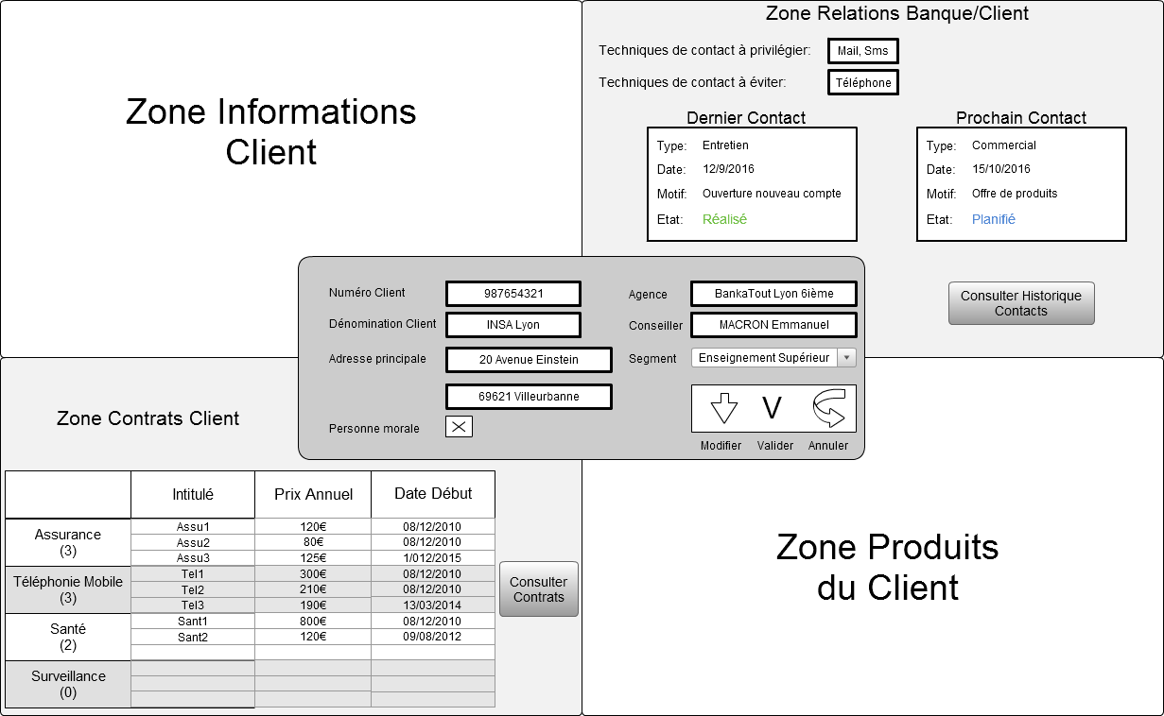
IHM VUE 360°

Slide 5
SM Vue 360° contact

Slide 6
SM Vue 360° contrats

Slide 7
Diagramme activité Contacts

Slide 8
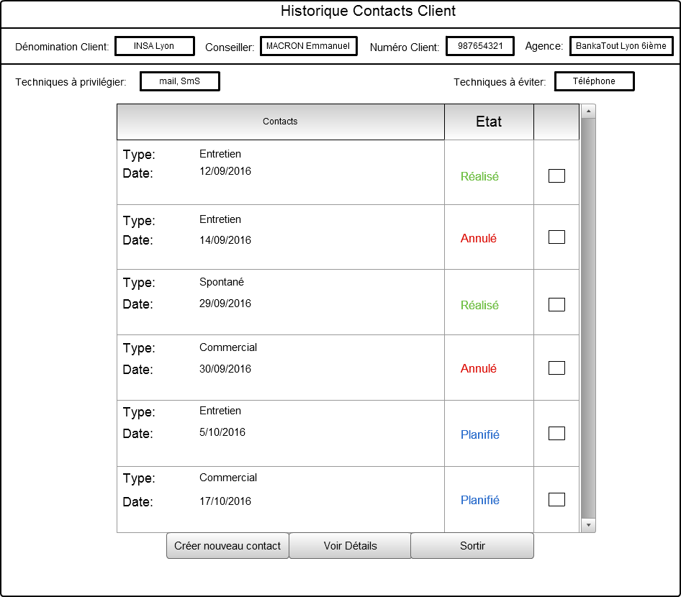
Historique contacts

Slide 9
Sm entête

Slide 10
SM historique

Slide 11
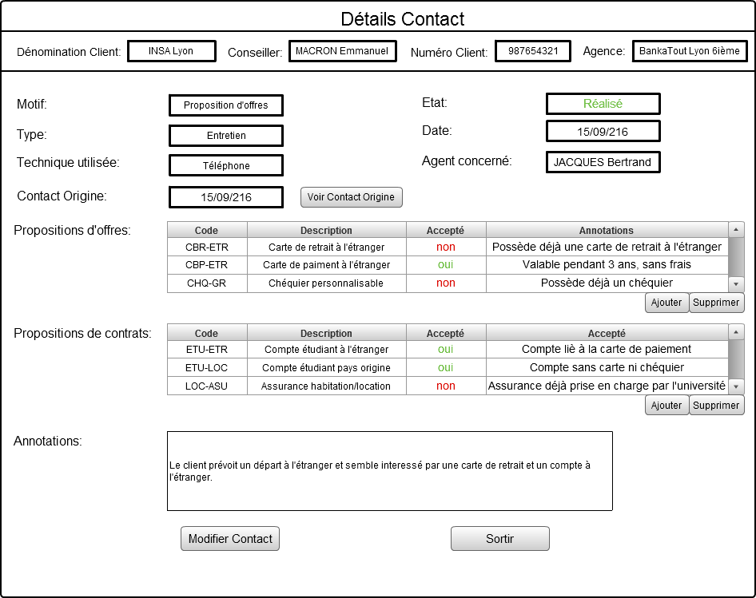
IHM Détail Contact

Slide 12
SM détails contact

Slide 13
SM Modifier contact

Slide 14
SM créer contact

Slide 15
Sm catalogue des propositions

Slide 16
Diagramme activités contrats

Slide 17
IHM Contrats

Slide 18
Sm contrats

Slide 19
IHM catalogue des propositions

Slide 20
Sm …

Slide 21
Architecture technique

Slide 22
conclusion

